Slide 1
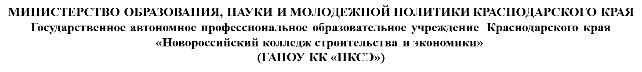
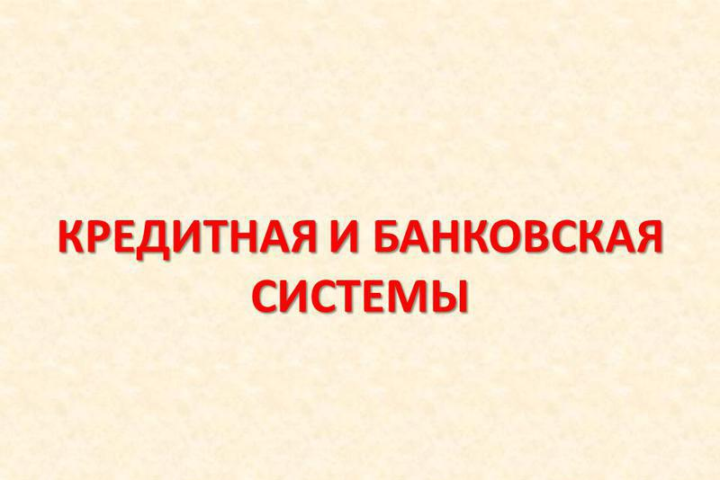
Для специальности: 38.02.01 «Экономика и бухгалтерский учет»
По дисциплине «Финансы, денежное обращение и кредит»
Тема: Кредитная и банковская системы
Преподаватель: Делиховская Н.В.

Slide 2
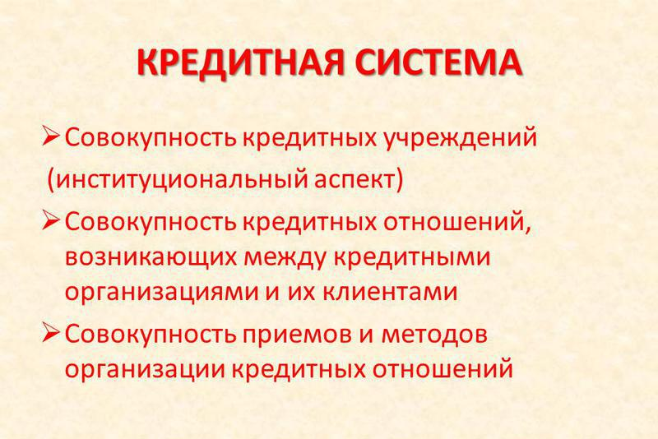

Slide 3
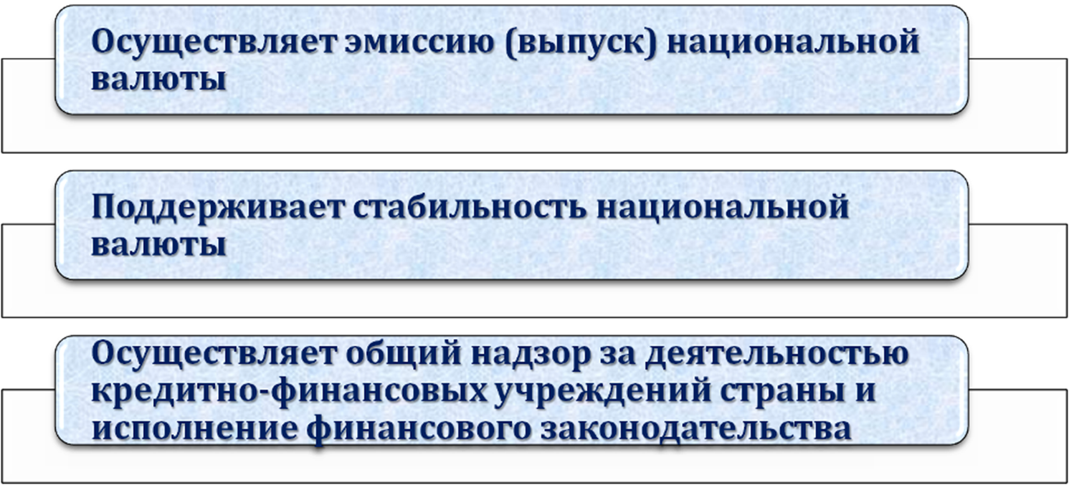
ЦБРФ Принадлежит государству, является главным финансовым учреждением страны

Slide 4
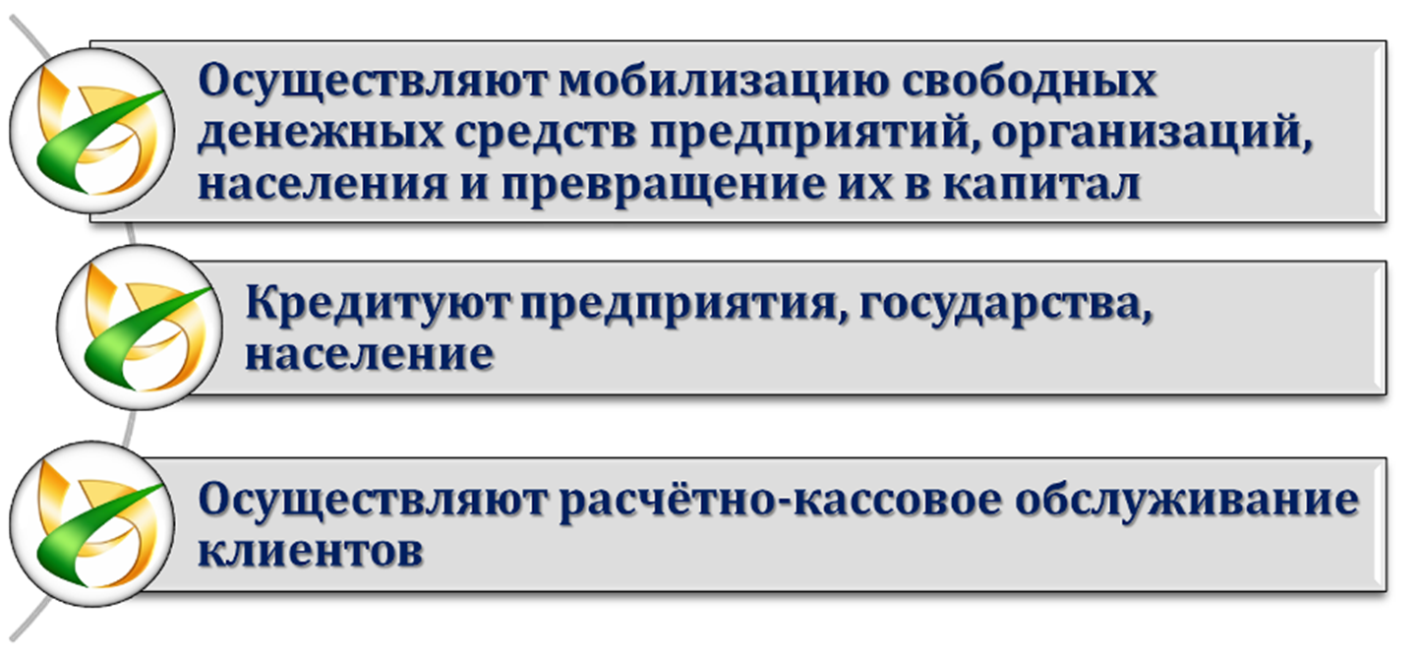
коммерческие банки – это универсальные банки, занимающиеся непосредственным кредитованием всех субъектов экономики, в том числе предпринимательства

Slide 5
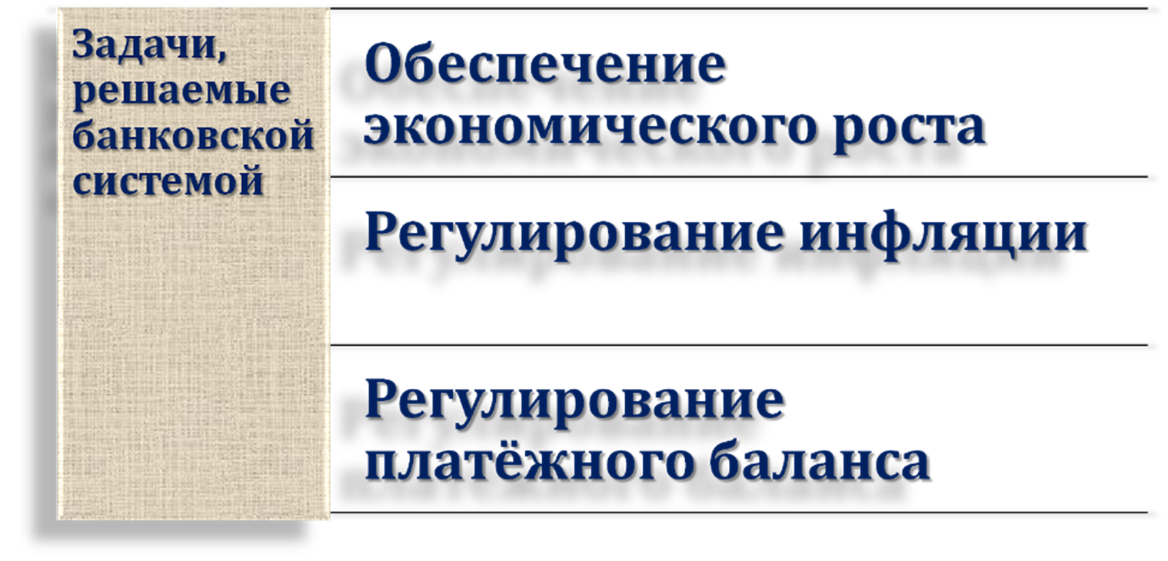
Банковская система – это совокупность действующих в стране банков, кредитных учреждений и отдельных экономических организаций, выполняющих банковские операции

Slide 6

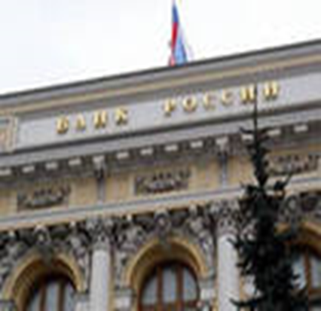
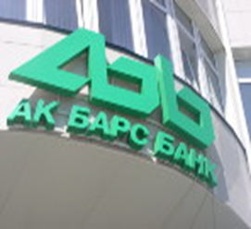


Банк- это финансовая организация, которая в совокупности выполняет три банковские операции: кредитную, расчетную, депозитную. Остальные операции относятся к разряду дополнительных.

Slide 7



Основные банковские операции:
Кредитная
Депозитная
Расчетная.
Дополнительные:
Валютная
Инкассация денежных средств
Консультационная

Slide 8


Основные виды кредитов:
Потребительский
Промышленный
Торговый
Сельскохозяйственный
Инвестиционный
Ипотечный
Межбанковский

Slide 9

Формы кредитования:
Целевые- оформляются для покупки определённых товаров ( мебели, холодильника, телевизора)
нецелевые – взятая в банке ссуда может быть потрачена заёмщиком так, как он пожелает.

Slide 10

По срокам, на которые оформляются потребительские кредиты, они бывают:
Краткосрочные (до 1 года);
Среднесрочные (от 1 до 3 лет);
Долгосрочные (свыше 3 лет)

Slide 11

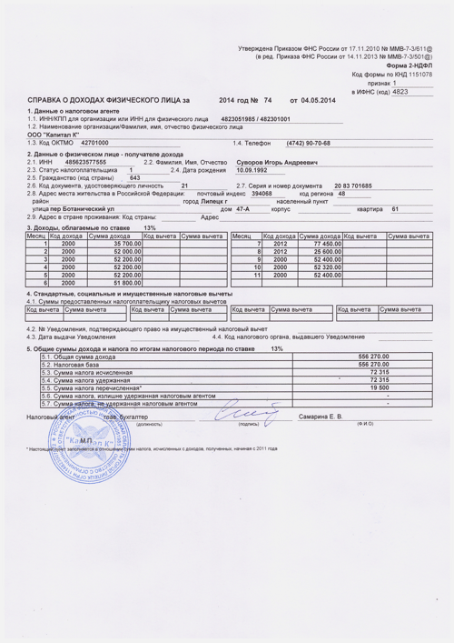
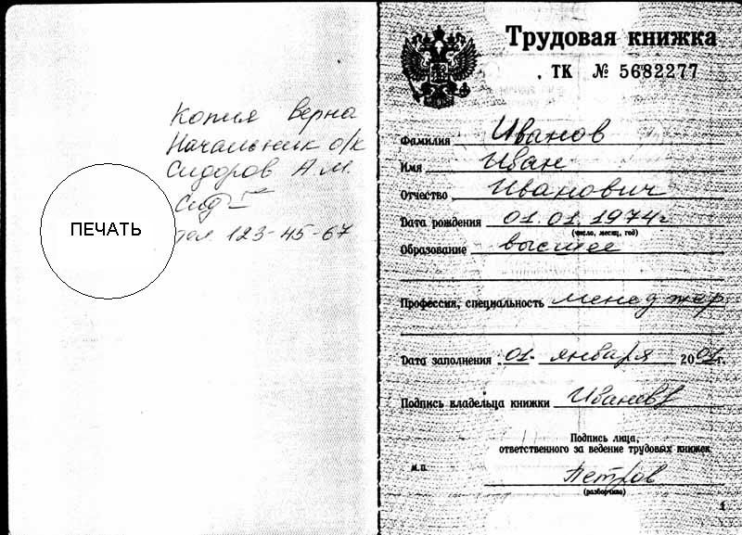
Пакет документов:
1. Заявление на получение потребительского кредита.
2. Паспорт с копией всех страниц (копии сделают сотрудники банка во время собеседования).
3. Заверенная работодателем копия трудовой книжки.
4. Справка о доходах заемщика (Форма 2-НДФЛ).
5. При участии поручителя ему потребуется предоставить те же документы, что и заемщику.

Slide 12
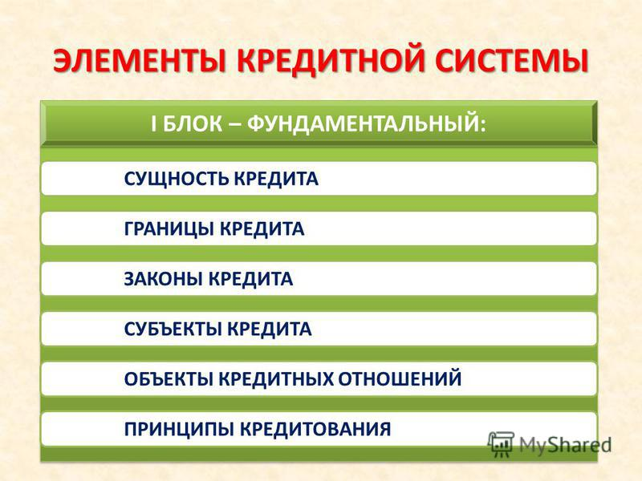

Slide 13
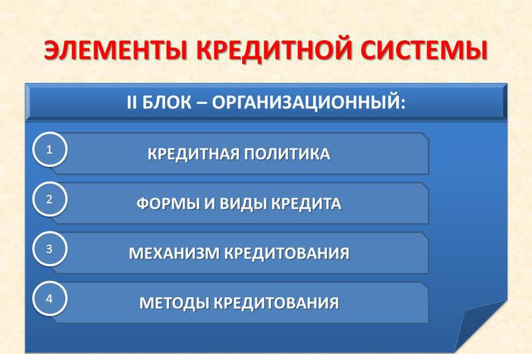

Slide 14
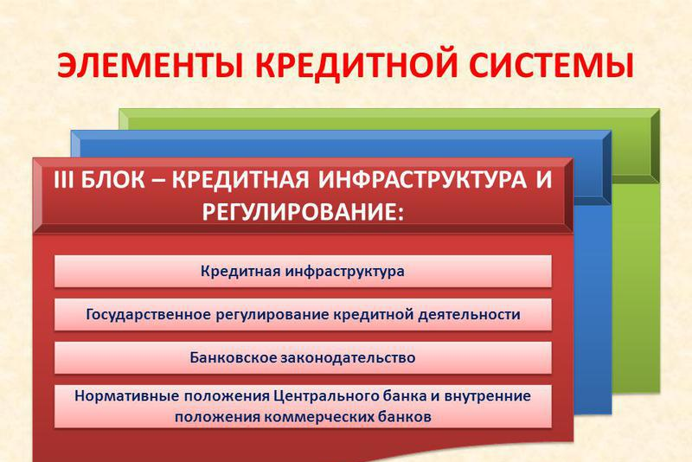

Slide 15
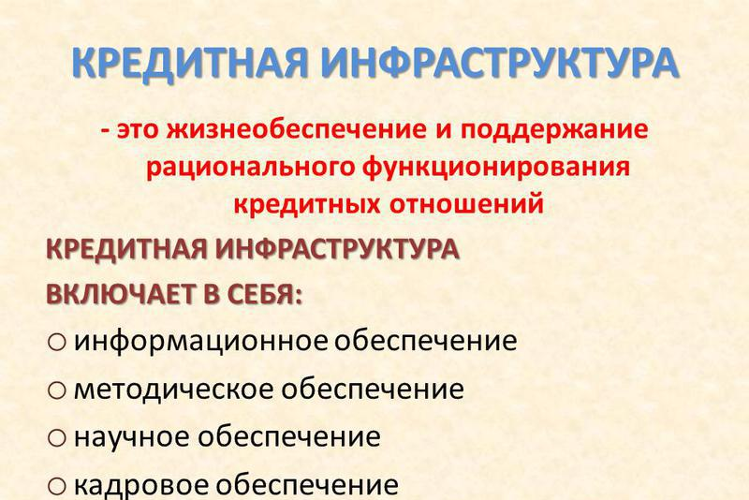

Slide 16
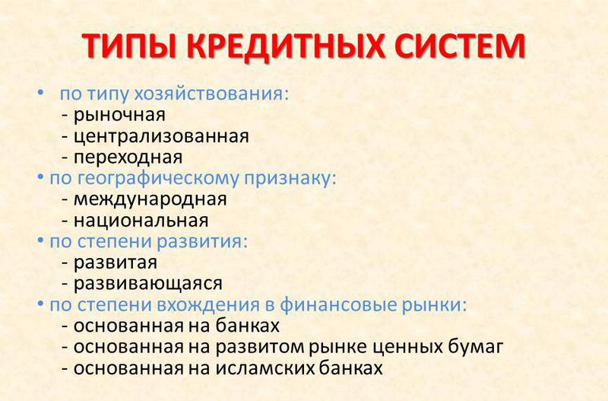

Slide 17
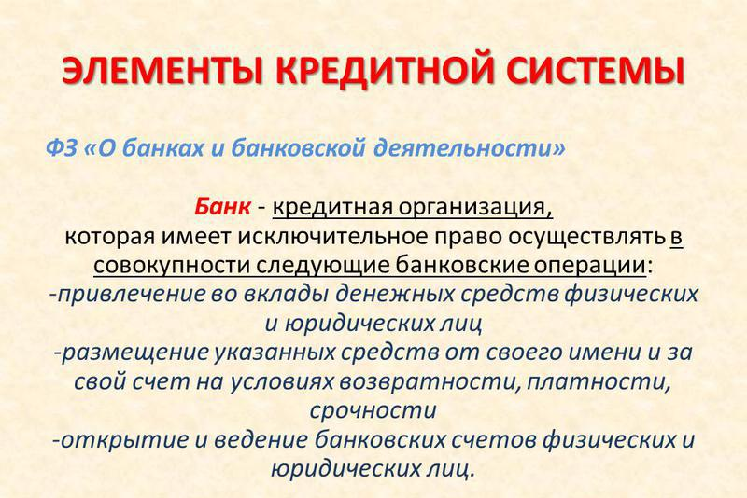

Slide 18
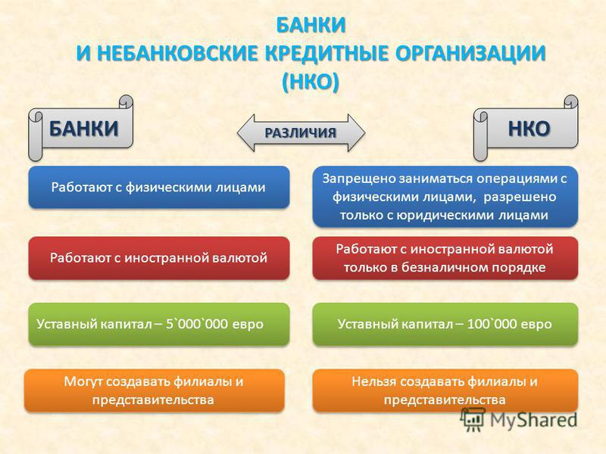

Slide 19
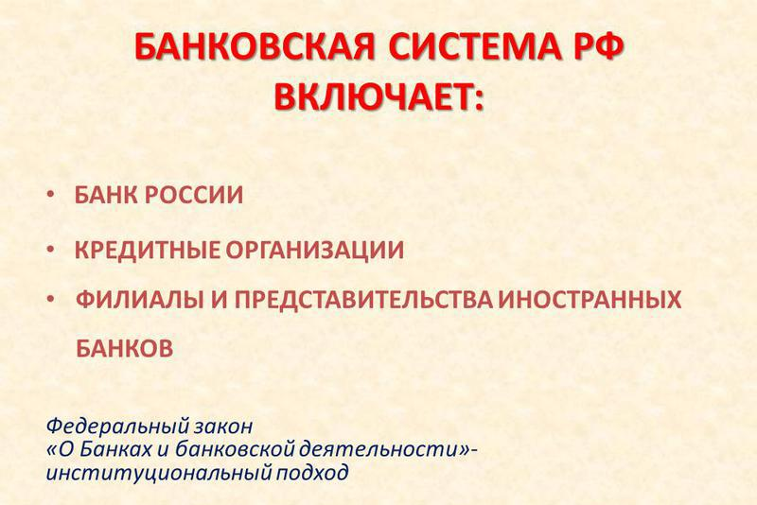

Slide 20
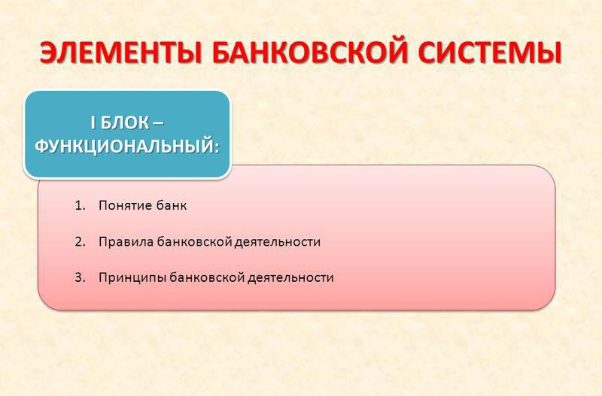

Slide 21
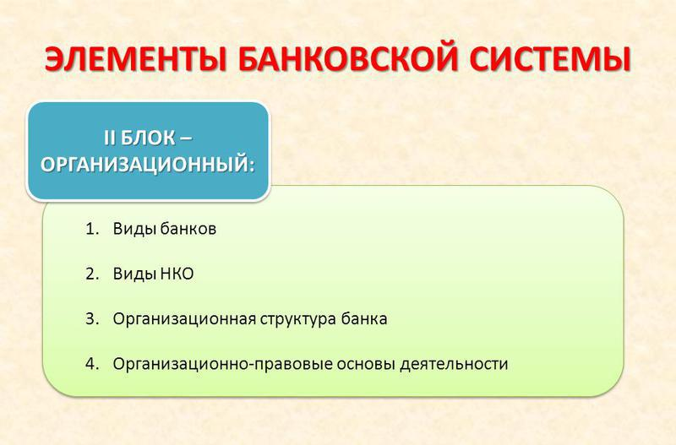

Slide 22
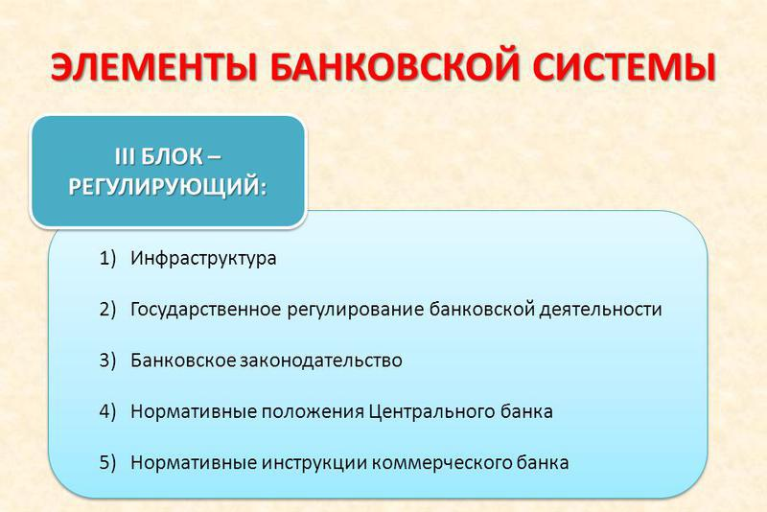

Slide 23
